Slide 1


Projet de Fin d’Etudes
Pour l’obtention du
Diplôme National d’Ingénieur
en Sciences Appliquées et en Technologie
Filière : Instrumentation et Maintenance Industrielle
Ministère de l’Enseignement Supérieur et de la Recherche Scientifique ∗∗∗ ∗ ∗∗∗ Université de Carthage ∗∗∗ ∗ ∗∗∗ Institut National des Sciences Appliquées et de Technologie
Mise en place d’un système de régulation des groupes de pompage d’eau potable
Réalisé par :
Amine Mahmoud
Présidé Par :
Mme. Salma BEN SAID
Encadré Par :
Mme. Ikbel KHEZAMI (PGS)
M. Raouf KETATA (INSAT)
Examiné Par :
M. Med Ali HAMDI
Notes:
Bonjour à toutes et à tous
Mes dames et messieurs les membres du Jury, je vous remercie d’avoir accepté d’évaluer mon travail et j’ai l’honneur de vous présenter mon projet de fin d’études intitulé « … »
Ce projet a été réalisé au sein de Petrogas-Systems et a été encadré par M. Raouf KETATA maitre de conférences à l’INSAT et Mme. Ikbel KHEZAMI Ingénieur de projets chez PGS, dont je tiens à les remercier pour leurs conseils, et leurs aides tout au long de ce projet.

Slide 2
Plan de la présentation
Introduction
Cadre du projet
Réalisation de la solution
Conception de la solution
Conclusion et perspectives
Notes:
Voici le plan de la présentation
Nous allons commencé par l’introduction
Puis nous présentons le cadre du projet
Ensuite nous présentons la conception et la réalisation de la solution
Enfin nous allons clôturer par la conclusion et les perspectives

Slide 3
Introduction
Cadre du projet
Réalisation de la solution
Conception de la solution
Conclusion et perspectives
Notes:
Passons à l’introduction

Slide 4





Introduction
Cadre du projet
Conception de la solution
Réalisation de la solution
Conclusion et perspectives
Introduction
Notes:
Aujourd’hui nous allons parlé de l’eau
Tout le monde sais que l’eau est un élément essentiel pour l’être humain et pour toute être vivant
Donc l’eau constitue un facteur décisif de développement économique et social.
C’est pour cette raison que les organismes concernées cherchent toujours d’assurer l’approvisionnement tout en minimisant l'Energie et le cout de production

Slide 5

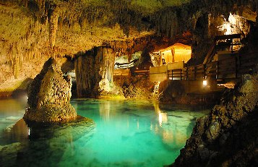
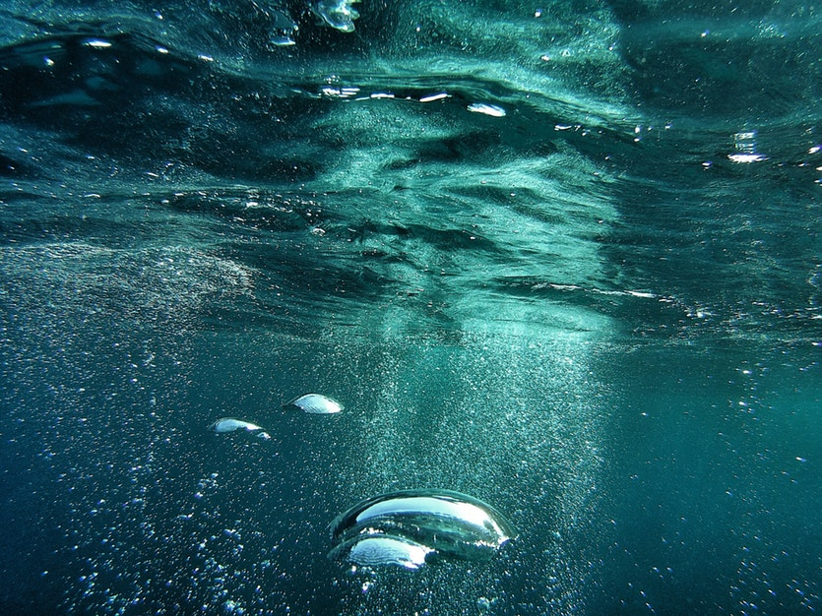

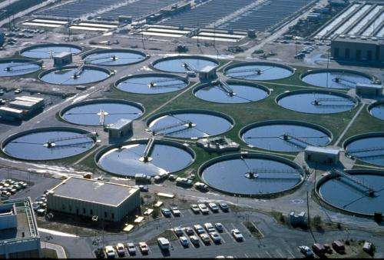
Introduction
Cadre du projet
Conception de la solution
Réalisation de la solution
Conclusion et perspectives
Sources d’eau
Eaux libres de surface
Eaux souterraines
Eau de mer
Icebergs
Eaux usées
Notes:
Afin de produire de l’eau potable, ils existe plusieurs sources d’eau qu’on peut exploiter
Il y on a…

Slide 6
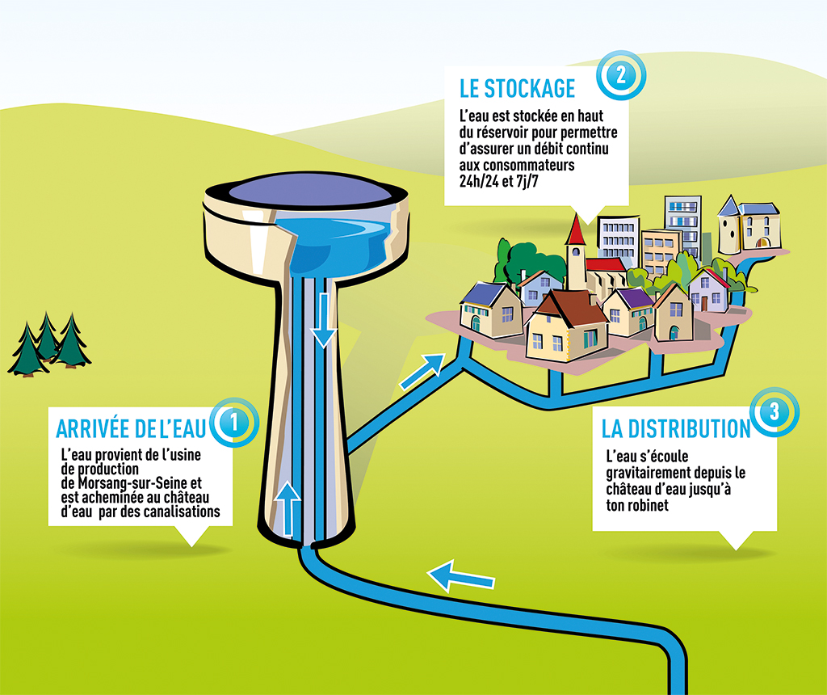
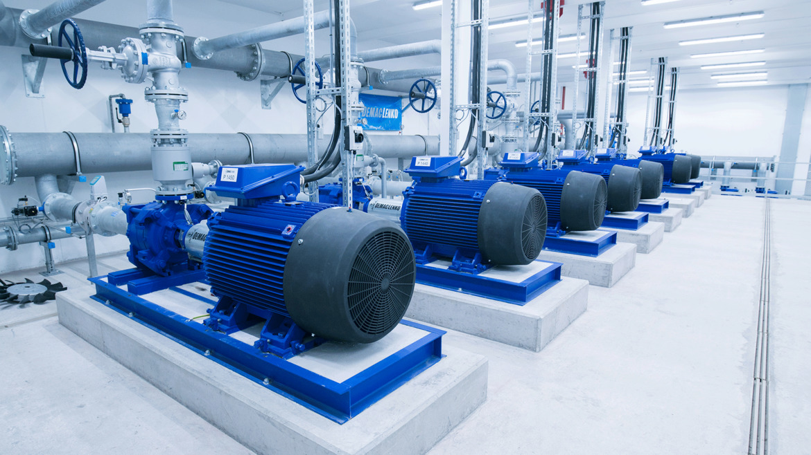
Introduction
Cadre du projet
Conception de la solution
Réalisation de la solution
Conclusion et perspectives
Typologies d’adduction d’eau
Adduction gravitaire
Adduction par refoulement
Notes:
Après la production il faut assurer la distribution de l’eau potable.
On fait recours généralement à deux types d’adduction
l'Adduction gravitaire, où l'écoulement de l'eau est causé par la différence des niveaux hydrauliques : l’eau se déplace grâce à la force de gravitation.
l'Adduction par refoulement, qui consiste à utiliser des station de pompages équipé par des groupes motopompes qui fournissent l'énergie nécessaire pour faire transiter l’eau.

Slide 7
Introduction
Cadre du projet
Réalisation de la solution
Conception de la solution
Conclusion et perspectives
Notes:
Ceci nous amène à la présentation du cadre du projet

Slide 8



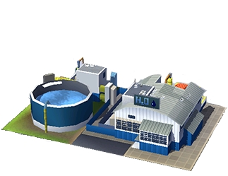

Introduction
Cadre du projet
Conception de la solution
Réalisation de la solution
Conclusion et perspectives
Cadre du projet
Construction
Etude d’ingénierie
Implémentation
Système de contrôle-commande
Station de pompage
Notes:
Dans ce contexte la SONEDE opte pour une typologie hybride et envisage la construction d’un nouvelle station de pompage afin de renforcer l’adduction des eaux du nord vers Sfax
La SONEDE à engager Petrogas-systems pour une étude d’ingénierie afin de concevoir et mettre en place un système de contrôle-commande pour la nouvelle station.

Slide 9
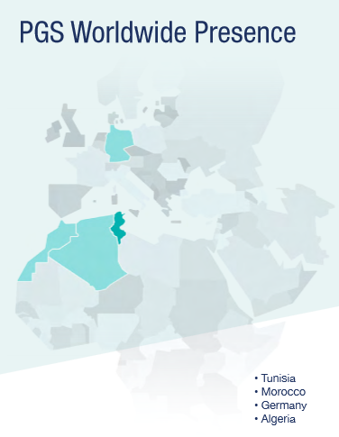
Introduction
Cadre du projet
Conception de la solution
Réalisation de la solution
Conclusion et perspectives
Organisme d’accueil
Petrogas-Systems est une entreprise tunisienne d’intégration des solutions fondée en 2005
Fournit des solutions adaptées sur le marché national et international principalement dans le domaine de l’industrie du process
Leader dans le domaine d’intégration des systèmes automatisés
Certifié ISO 9001.
Notes:
Ce travail a été réaliser au sein de PGS
L’entreprise Possède actuellement des filiales en …

Slide 10
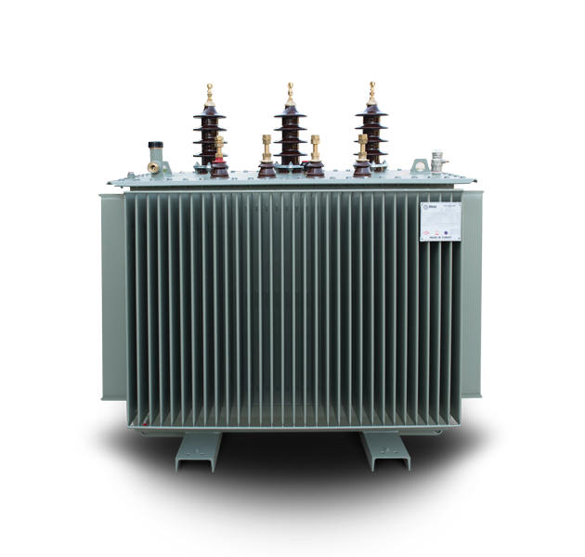

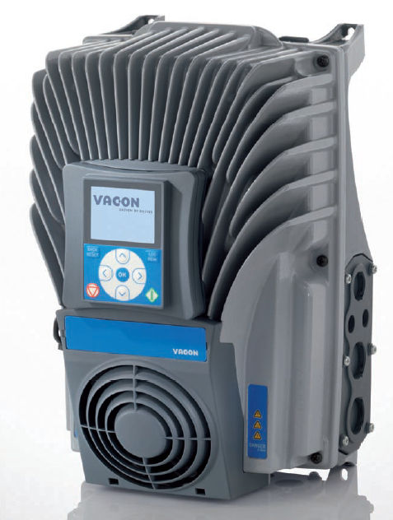


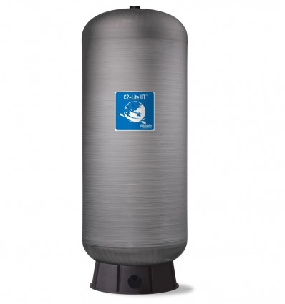
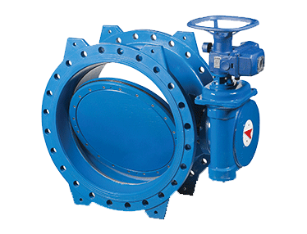
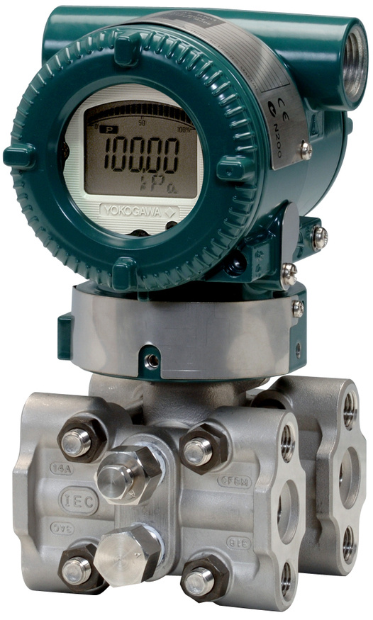
Introduction
Cadre du projet
Conception de la solution
Réalisation de la solution
Conclusion et perspectives
La nouvelle station de pompage
Variateurs
Communication Radio
Transformateurs
Réservoir BC2 KERKER
Réservoir ROUADHI
Secours
Instruments de mesures
Vannes
3 Groupes de pompages
Niveau
Pression
Débit
Compresseurs antibélier
Notes:
Le but de cette station est de faire transiter l’eau à partir du réservoir « Brise charge KERKER » vers le réservoir « ROUADHI » situé sur une colline.
L’eau part ensuite vers SFAX gravitairement. Il s'agit bien d’une typologie hybride.
Ceci est assuré par 3 groupes de pompages dont un de secours, la capacité maximale du design est de 2200 l/s
La station comporte également plusieurs équipements comme
il y on a aussi d’autres instruments comme les transmetteurs de niveau dont la valeur sera Diffusé à travers une communication Radio
Le problème ici est commet faire organiser le fonctionnement de la station
Comment gérer les équipements installés et veiller au fonctionnement en général

Slide 11

Introduction
Cadre du projet
Conception de la solution
Réalisation de la solution
Conclusion et perspectives
Problématique
Gérer toute la station
Organiser les cycles de fonctionnement
Assurer une permutation circulaire entre les groupes
Contrôler et veiller au fonctionnement de la station
Notes:
Voila donc la problèmatique
Le problème est comment gérer touts
On a besoin de…

Slide 12


Introduction
Cadre du projet
Conception de la solution
Réalisation de la solution
Conclusion et perspectives
Présentation du sujet
Système de régulation
Système de supervision
Notes:
C’est dans ce cadre que nous intervenons, au sein de la société PGS, afin de proposer une solution qui comporte :

Slide 13
Introduction
Cadre du projet
Réalisation de la solution
Conception de la solution
Conclusion et perspectives
Notes:
Voici la conception de cette solution

Slide 14
Introduction
Cadre du projet
Conception de la solution
Réalisation de la solution
Conclusion et perspectives
Système de régulation
Condition de démarrage / arrêt
Compatibilité de la consigne
Rotation cyclique entre les groupes
Régulation PID
Notes:
Le système est conçu afin d’organiser le fonctionnement de la station selon deux modes : ( A&M )
En mode automatique la consigne de débit sera générer par un automate
En mode Manuel la consigne sera introduite …
Le système permet de vérifier … et d’assurer

Slide 15

Introduction
Cadre du projet
Conception de la solution
Réalisation de la solution
Conclusion et perspectives
Rotation cyclique
Consigne
Cycle PC-PA
Cycle PA-PB
Améliorer la disponibilité
Equilibrer le nombre d’heures de fonctionnement
Comportement identique pour les groupes
Nombre d’heures limite max atteint
Cycle PB-PC
Notes:
En faite la station peut fonctionner avec un ou deux groupes en parallèle. Le troisième assurera le secours
Ainsi les trois pompes ne seront jamais utilisées en même temps
Il faut alors équilibrer le nombres d’heures de fonctionnement entre les groupes
Ceci est assurer par un algorithme de permutation circulaire entre les groupes implémenté dans le programme automate.
Le principe est comme suite , l’ors de la présence d’une consigne, le cycle PA-PB commance et les groupes A-B fonctionnent, le groupe C est au repos… Si le … est atteint
Ce principe permet…

Slide 16

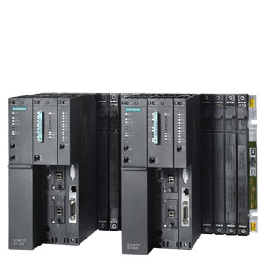
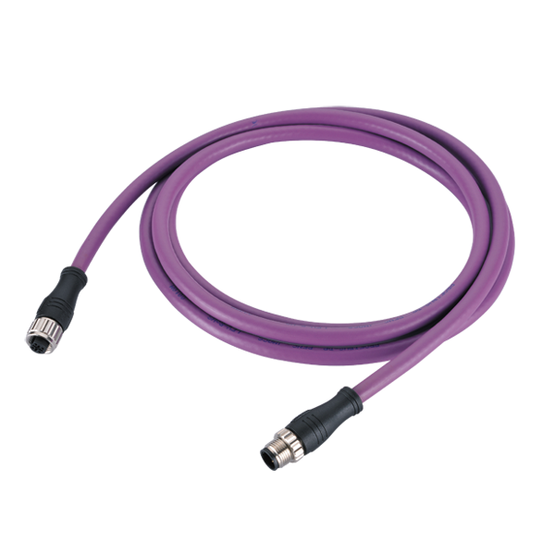
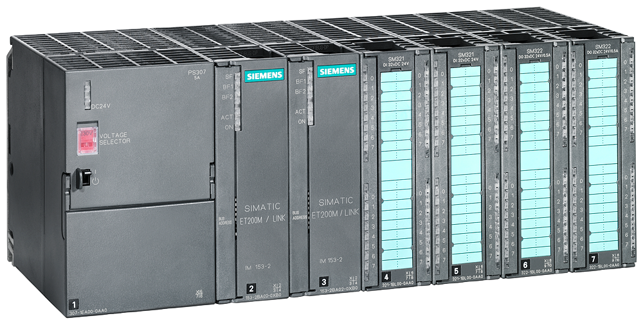
Introduction
Cadre du projet
Conception de la solution
Réalisation de la solution
Conclusion et perspectives
Matériels utilisés
Automate S7-400H
Profibus-DP
ET 200M
Notes:
Le fonctionnement de la station est orchestré par un automate programmable de type SIEMENS S7 … c’est un automate à redondance à chaud qui permet d’améliorer la disponibilité du système
Cet automate est associé à une station de type … qui intègre des modules d’E/S
La communication entre eux est assurée par le Profibus-DP via le protocole Profibus

Slide 17

Introduction
Cadre du projet
Conception de la solution
Réalisation de la solution
Conclusion et perspectives
Système de supervision
Collecte et suivi des paramètres de la station
Gestion des alarmes
Archivage des données
Interfaces de supervisions
Notes:
Le système de supervision est conçus afin de permettre la :
Ces fonctions là sont regroupées dans des interfaces graphiques de supervision

Slide 18


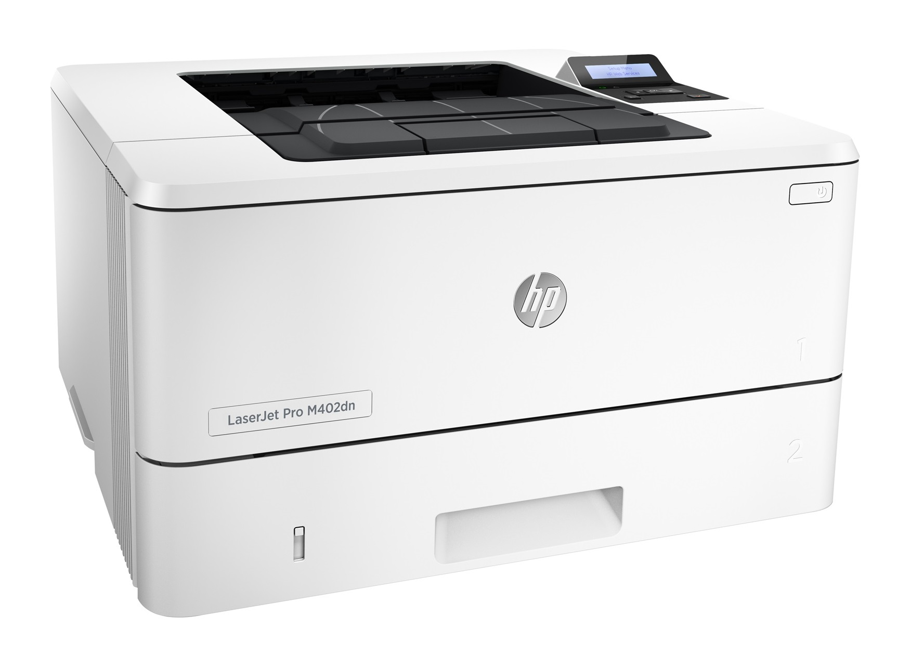

Introduction
Cadre du projet
Conception de la solution
Réalisation de la solution
Conclusion et perspectives
Matériels utilisés
PC SCADA
Ethernet
Imprimante
Notes:
Le système de supervision est composé par un PC SCADA qui joue le rôle d’une IHM (Interface Homme Machine)
Le PC est associée à une imprimante qui permet l’édition des rapport générés automatiquement par le système
La communication entre eux est assurée par un câble Ethernet via le protocole PROFINET

Slide 19
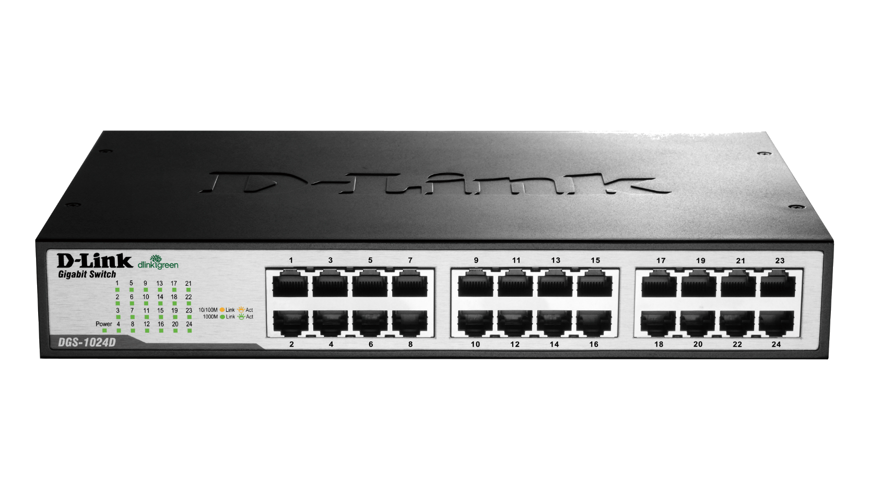
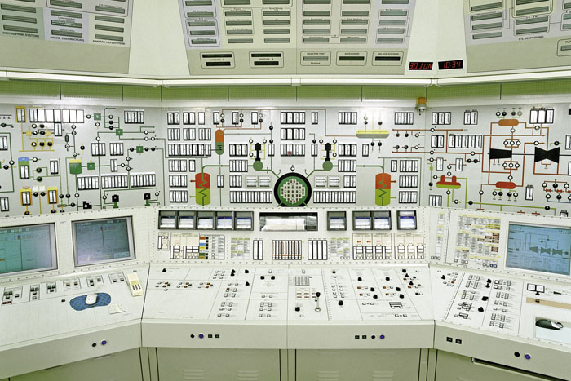
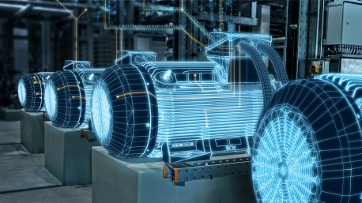
Introduction
Cadre du projet
Conception de la solution
Réalisation de la solution
Conclusion et perspectives
Architecture générale
Switch
Profibus-DP
Ethernet
Input/Output
S7-400H
PC SCADA
Imprimante
Pupitre de commande
Station de pompage
Station ET 200M
Notes:
Voici l’architecture générale du système
On a l’automate qui communique avec la station ET 200M cette station comporte des modules d’E/S qui relient respectivement le … et la …
Le système se supervisons est relié à l’automate à travers un switch qui relie aussi le PC SCADA et l’imprimante

Slide 20
Introduction
Cadre du projet
Réalisation de la solution
Conception de la solution
Conclusion et perspectives
Notes:
Passons maintenant à la réalisation

Slide 21
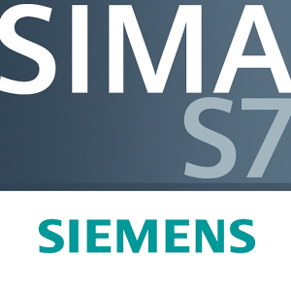

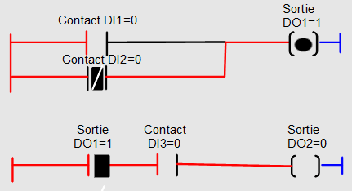

Introduction
Cadre du projet
Conception de la solution
Réalisation de la solution
Conclusion et perspectives
Système de régulation
SIMATIC manager
IEC 61131-3
Langage Ladder
Notes:
Pour la programmation et la configuration de l’automate nous avons utilisé l’environnement logiciel SIMATIC manger de SIEMENS
Nous avons utilisé principalement le logiciel intégré STEP 7
La programmation a été effectuer selon la norme … est en utilisons le langage Ladder

Slide 22
Introduction
Cadre du projet
Conception de la solution
Réalisation de la solution
Conclusion et perspectives
Système de régulation
Vérification des condition de démarrage / Arrêt
Configuration matérielle
Régulation PID
PLC
Configuration du réseau
Permutation circulaire entre les groupes
Création du programme
Fonctionnement en mode Automatique et Manuel
Notes:
Les étapes de la réalisation sont :
Les fonctions principales développées pour l’automate sont :

Slide 23
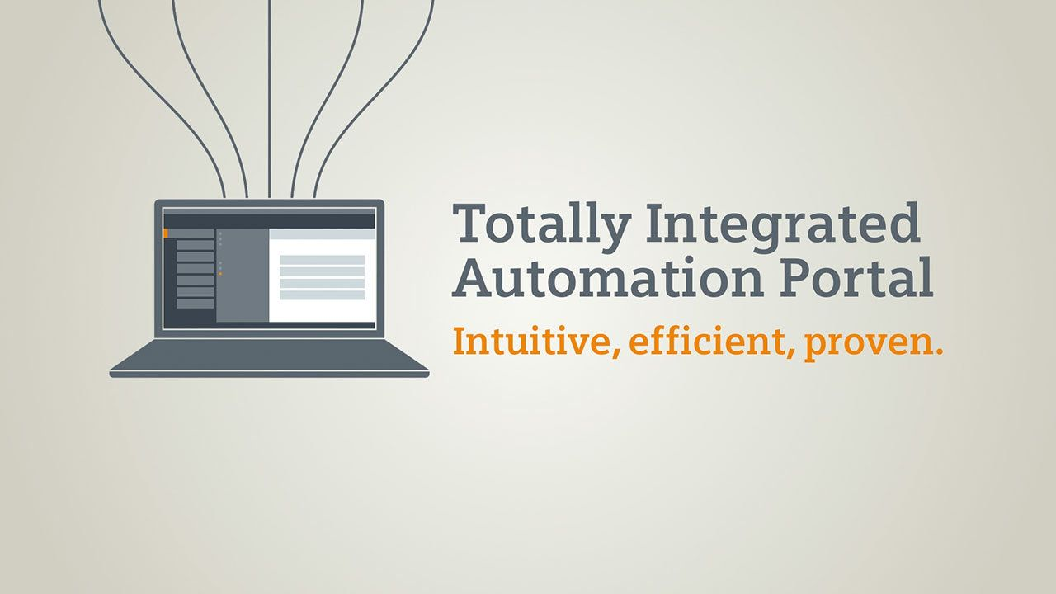
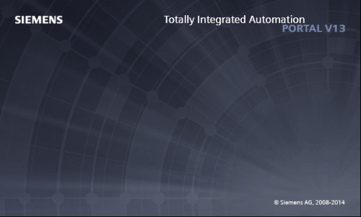

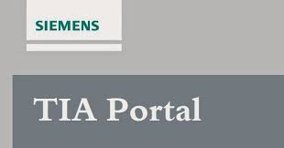
Introduction
Cadre du projet
Conception de la solution
Réalisation de la solution
Conclusion et perspectives
Système de supervision
TIA Portal
WinCC RT
Notes:
Le système de supervision a été développé en utilisons l’environnement logiciel TIA Portal de SIEMENS
Nous avons utilisé principalement l’outil WinCC Pro pour le développement de l’application SCADA
Et WinCC RT Advanced pour l’exécution de cette application

Slide 24
Introduction
Cadre du projet
Conception de la solution
Réalisation de la solution
Conclusion et perspectives
Système de supervision
Contrôle du process
Configuration matérielle
Archivage
SCADA
Configuration de la communication
Gestion des utilisateurs
Création des vues et des fonctions
Gestion des Alarmes
Notes:
Les étapes de la réalisation sont :
Les fonctions principales développées pour le système SCADA sont :

Slide 25
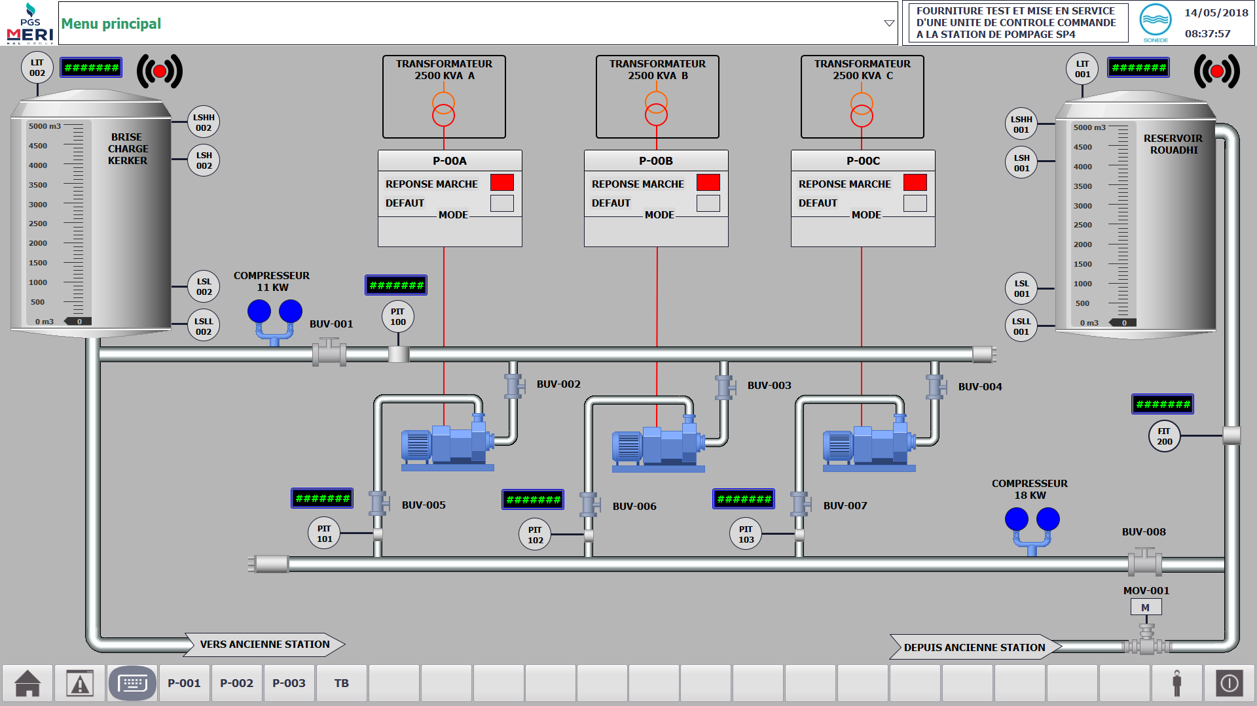
Introduction
Cadre du projet
Conception de la solution
Réalisation de la solution
Conclusion et perspectives
Système de supervision
vue électrique
Etat de la CM-Radio
Valeur de la pression
Etat des pompes
Valeur du débit
Niveau du réservoir
Etat du compresseur
Menu de navigation
Notes:
Voici un exemple de l’interface principale de l’application
Cette interface permet d’afficher
Ceci est un lien vers l’interface électrique
Il y on a aussi le menu de navigation qui permet d’accéder au interfaces secondaire du système

Slide 26
Introduction
Cadre du projet
Réalisation de la solution
Conception de la solution
Conclusion et perspectives

Slide 27
Introduction
Cadre du projet
Conception de la solution
Réalisation de la solution
Conclusion et perspectives
Conclusion
Apprendre et appliquer des nouvelles technologies
Intégration dans le monde professionnel
Perspectives
Système de régulation facilement extensible
Ajout des nouvelles fonctions pour le système SCADA
Notes:
En conclusion, Ce projet m’a donnée l’opportunité d’apprendre et d’appliquer des nouvelles technologies
Il m’a permit aussi de s’intégrer au sein d’un environnement professionnels
Ce projet et facilement extensible en effet :
On peut ajouter d’autres équipement à travers l’acquisition des modules pour l’automate
On peut aussi ajouter d’autres fonctionnalité pour le système de supervision selon les besoins

Slide 28

Notes:
Voila, merci pour votre attention

